Slide 1
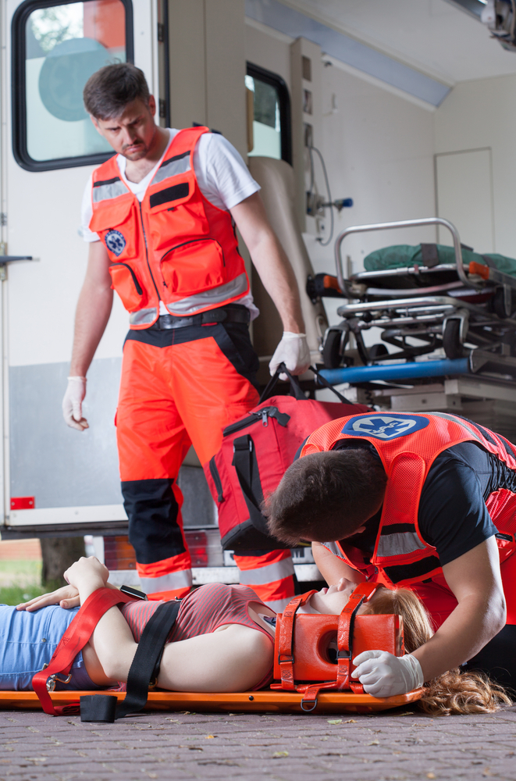
ΦΡΟΝΤΙΔΑ ΚΑΙ ΜΕΤΑΦΟΡΑ ΤΡΑΥΜΑΤΙΑ

Slide 2
Συσκευές μεταφοράς ασθενών
Φορείο ή οποιαδήποτε άλλη συσκευή σχεδιασμένη να μεταφέρει τον ασθενή με ασφάλεια στο ασθενοφόρο ή/και στο νοσοκομείο.
Τροχήλατα φορεία
Ηλεκτρικά φορεία
Χειροκίνητα φορεία
Βαριατρικά φορεία
Ορισμένα έχουν χαρακτηριστεί για τη μεταφορά ασθενών που ζυγίζουν 800 κιλά ή περισσότερο

Slide 3
Άλλοι τΥποι φορΕΙων ΦορηΤΟ φορεΙο ΦορεΙο Scoop ΦορεΙο με καλΑθι Ευέλικτο φορείο Στρώμα κενοΥ

Slide 4
ΤΡΟΠΟΙ ΜΕΤΑΦΟΡΑΣ ΤΡΑΥΜΑΤΙΑ

Slide 9
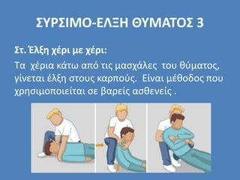

Slide 16
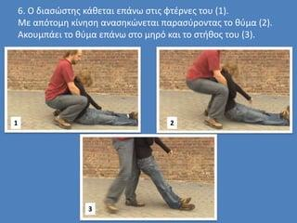

Slide 17
ΠΡΟΕΤΟΙΜΑΣΙΑ ΦΟΡΕΙΟΥ ΚΑΙ ΤΟΠΟΘΕΤΗΣΗ ΤΟΥ ΤΡΑΥΜΑΤΙΑ ΣΕ ΑΥΤΟ
1. Το φορείο τοποθετείται στη χαμηλότερη θέση του και τοποθετείται στην αντίθετη πλευρά του ασθενούς.
2. Οι πάροχοι αντικρίζουν τον ασθενή, πέφτουν στο ένα γόνατο και, αν είναι δυνατόν, τοποθετούν τα χέρια του ασθενούς στο στήθος του.
3. Ο επικεφαλής θωρακίζει το κεφάλι και τον αυχένα του ασθενούς γλιστρώντας το ένα χέρι κάτω από τον αυχένα για να πιάσει τον ώμο, μετακινώντας το άλλο χέρι κάτω από την πλάτη του ασθενούς.
4. Ο διασώστης του άκρου ποδός γλιστρά το ένα χέρι κάτω από τα γόνατα του ασθενούς και το άλλο χέρι κάτω από τον ασθενή πάνω από τους γλουτούς.
5. Σημείωση: Εάν είναι διαθέσιμος τρίτος διασώστης, θα πρέπει να τοποθετήσει και τα δύο χέρια κάτω από τη μέση του ασθενούς, ενώ οι άλλοι δύο γλιστρούν τα χέρια τους μέχρι τη μέση της πλάτης ή μέχρι τους γλουτούς, ανάλογα με την περίπτωση.

Slide 18
ΧΑΡΑΛΑΜΠΟΣ ΚΑΛΥΒΑΣ ΒΑΣΙΛΗς ΒΕΝΕΤΣΑΝΟΠΟΥΛΟΣ ΜΑΡΙΑ-ΕΛΕΝΗ ΚΟΝΤΟΚΩΣΤΑ

